Slide 1
PNT НА ОСНОВЕ 5G С ИСПОЛЬЗОВАНИЕМ ТВ ПЕРЕДАТЧИКОВ

Slide 2
ПРОБЛЕМА
► GNSS является «золотым стандартом» для бесчисленных пользователей систем измерения времени с требованиями менее 1 мкс.
− бесплатно;
− доступные ресиверы (приемники);
− достойная точность;
− является источником мастеров PTP (Stratum 1)
► Что делать, если ГНСС недоступна?
► Что делать, если вы не можете легко подключиться к группе по PTP?
► Или ты в движении?
► Можем ли мы использовать другой радиочастотный сигнал в качестве источника времени?

Slide 3
ВЕЩАНИЕ ВРЕМЕНИ – ТЕХНОЛОГИИ, ТОЧНОСТИ
► Характеристики ГНСС:
- единицы нс;
► Длинные волны (ДВ), DCF77 в Европе, WWVB в США, JJY в Японии…
− единицы мкс, в лучшем случае, более дешевые приемники - десятки мкс
− точность ограничена узкой полосой пропускания
► Системы вещания:
− FM (RDS) ~100 мс
− DVB-T2 ~0.3 мкс на PHY, но не отслеживается по UTC
► Сотовые сети 5G WWVB
− Для 5G TDD требуется 1,5 мкс по сравнению с UTC.
На практике: от 50 нс до 1,5 мкс.
* ) Трансляция UTC не является обязательной. Трудно гарантировать работу более 10 000 базовых станций

Slide 4
В ИСПОЛЬЗУЕТЕ ТЕЛЕВИЗИОНЫ КАК ИСТОЧНИК ВРЕМЕНИ? ТЕЛЕВИЗИОННЫЙ СИГНАЛ КАК ИСТОЧНИК ВРЕМЕНИ?
► Может быть построен независимо от ГНСС
► Менее уязвим к солнечной буре, помехам и спуфингу
► Сигнал высокой мощности (от 100 до 1000 кВт ERP)
► Мировой диапазон УВЧ (450–600/700 МГц)
► Резервное электроснабжение на многих передатчиках
► Очень высокая доступность
► Инфраструктура уже построена
► Полоса пропускания 6–8 МГц (не меньше чем на ГНСС)
► Мониторинг и синхронизация уже настроена
► Дешевые направленные антенны – сложно заглушить < 50 $

Slide 5
ОСНОВНЫЕ ЗАДАЧИ
► Сигнал для доступных приемников синхронизации
− В мире не существует «единого» стандарта цифрового телевидения поддерживающего UTC.
− Должна формироваться мяметку времени UTC нижнего слоя.
− Сигнал должен быть открытым для доработки систем
► Повышение точности передатчиков для повышения точности менее 1 мкс
► Распределение времени, независимого от GNSS, на каждый ТВ-передатчик

Slide 6
СИГНАЛ
СТАНДАРТЫ ЦИФРОВОГО ТЕЛЕВИДЕНИЯ
► Цифровые ТВ-передатчики представляют собой программно-определяемые радиоприемники (SDR).
► Их можно переконфигурировать для ATSC 3.0, DVB-T2, ISDB-T, DTMB, feMBMS.
► Не существует глобального стандарта ТВ.
► По сути, любой из этих стандартов можно расширить, включив в него метку времени UTC.

Slide 7
КАК НА СЧЕТ FEMBMS?
► feMBMS: «LTE сигнал для вещания с телебашен»
− Стандарт 3GPP (органа по стандартизации, который подарил нам 4G и 5G)
− По сути этот LTE-сигнал предлагает функции синхронизации и позиционирования из «набора инструментов» 3GPP − например, временная метка UTC, которую обычные телефоны смогут прочитать.
− Включение недорогих приемников для массового рынка (по сути, LTE-модем с некоторыми модификациями ПО)
− Смартфоны с SW-модификацией способны принимать сигналы feMBMS уже сегодня

Slide 8
РАЗЛИЧИЯ LTE ОТ FEMBMS
 | LTE | FEMBMS
Канал связи от абонента | Да | Нет
Расстояние между поднесущими | 15 кГц | 15 кГц, 2,5 кГц, 1,25 кГц или 0,625 кГц
Циклический префикс (период) | 16,67 мкс | 400 мкс, 800 мкс, 1600 мкс
Трансляция времени UTC | SIB16 (абсолютное время GPS) | SIB16 (абсолютное время GPS)
Расположение передатчика ретранслятора | Стандартно | Возможно расширение
Приложение | Сотовая сеть | Радиовещательные башни

Slide 9
КАК ВЫГЛЯДИТ СИГНАЛ LTE/FEMBMS?
► OFDM-сигнал
► Полоса пропускания 5–8 МГц
► Разнос поднесущих 15 кГц (также допускается 2,5, 1,25, 0,625)
► 10 мс Длина кадра
► Несколько пилотных сигналов:
− Первичный сигнал синхронизации
− Вторичный сигнал синхронизации
− Специфические для ячейки эталонные сигналы
► Приемник считывает информацию о времени из блока системной информации:
− MIB: основной информационный блок (основные данные ячейки).
− SIB1: содержит информацию о том, где найти другие SIB (например, SIB16). − SIB16: время начала кадра в формате UTC. Включая дополнительные секунды по сравнению с GPS.

Slide 10
КАК ПОЛУЧИТЬ ТОЧНОЕ ВРЕМЯ UTC ОТ LTE/FEMBMS
► Указано в 3GPP 36.311.
► SystemInformationBlockType16 (упрощенный)
− timeInfo
− timeInfoUTC INTEGER (0..549755813887),
− dayLightSavingTime BIT STRING (SIZE (2))
− leapSeconds INTEGER (-127..128)
− localTimeOffset INTEGER (-63..64)
► «timeInfoUTC: Всемирное координированное время, соответствующее границе SFN (…). В поле подсчитывается количество секунд UTC с шагом 10 мс с 00:00:00 даты григорианского календаря 1 января 1900 года (…). ПРИМЕЧАНИЕ UE может использовать это поле вместе с полем jumpSeconds для получения времени GPS».

Slide 11
КАК ПОЛУЧИТЬ ТОЧНОЕ ВРЕМЯ UTC ОТ LTE/FEMBMS
► Указано в 3GPP 36.311.
► SystemInformationBlockType16 (упрощенный)
− timeInfo
− timeInfoUTC INTEGER (0..549755813887),
− dayLightSavingTime BIT STRING (SIZE (2))
− leapSeconds INTEGER (-127..128)
− localTimeOffset INTEGER (-63..64)
► «timeInfoUTC: Всемирное координированное время, соответствующее границе SFN (…). В поле подсчитывается количество секунд UTC с шагом 10 мс с 00:00:00 даты григорианского календаря 1 января 1900 года (…). ПРИМЕЧАНИЕ UE может использовать это поле вместе с полем jumpSeconds для получения времени GPS».

Slide 12
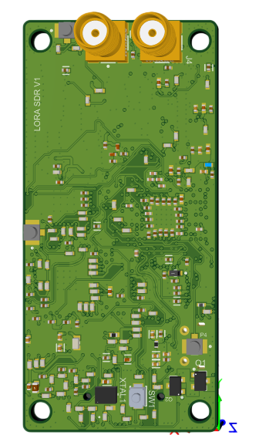
ЧТО МЫ МОЖЕМ
ТЕСТОВЫЕ ПРИЕМНИКИ
► Приемник A: Измерительный приемник R&S TSME
− ~Точность TDOA 10 нс, точность TOA ~15 нс
− PPS-выход для приложений синхронизации
► Получатель B: Приемник SDR с открытым исходным кодом на основе разработки SHIWA-SDR

Slide 13
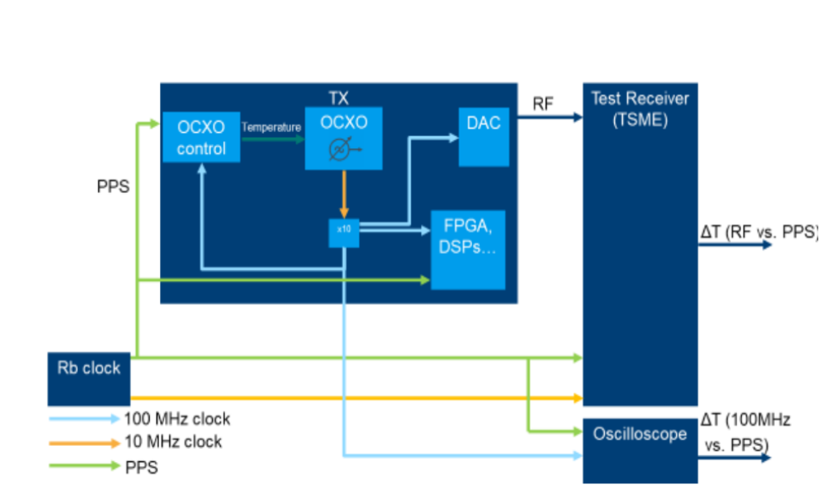
ПЕРЕДАТЧИК СЕГМЕНТ Упрощенная схема ТВ передатчика, включающая измерительные устройства

Slide 14
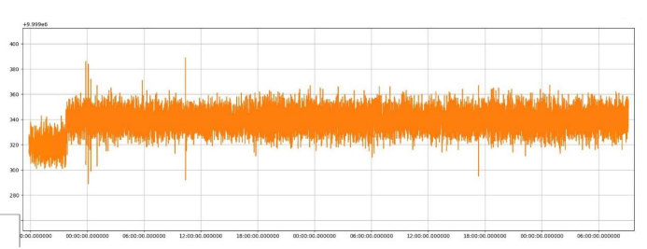
ЧТО ТАМ ПО ОШИБКАМ
Оставшаяся ошибка синхронизации (< 40 нс) после улучшения регулятора OCXO и регулятора SFN.

